Slide 1
Городской конкурс «Добрый молодец»

Slide 2
Здравствуйте! Я Ростислав Синельников!

Slide 3
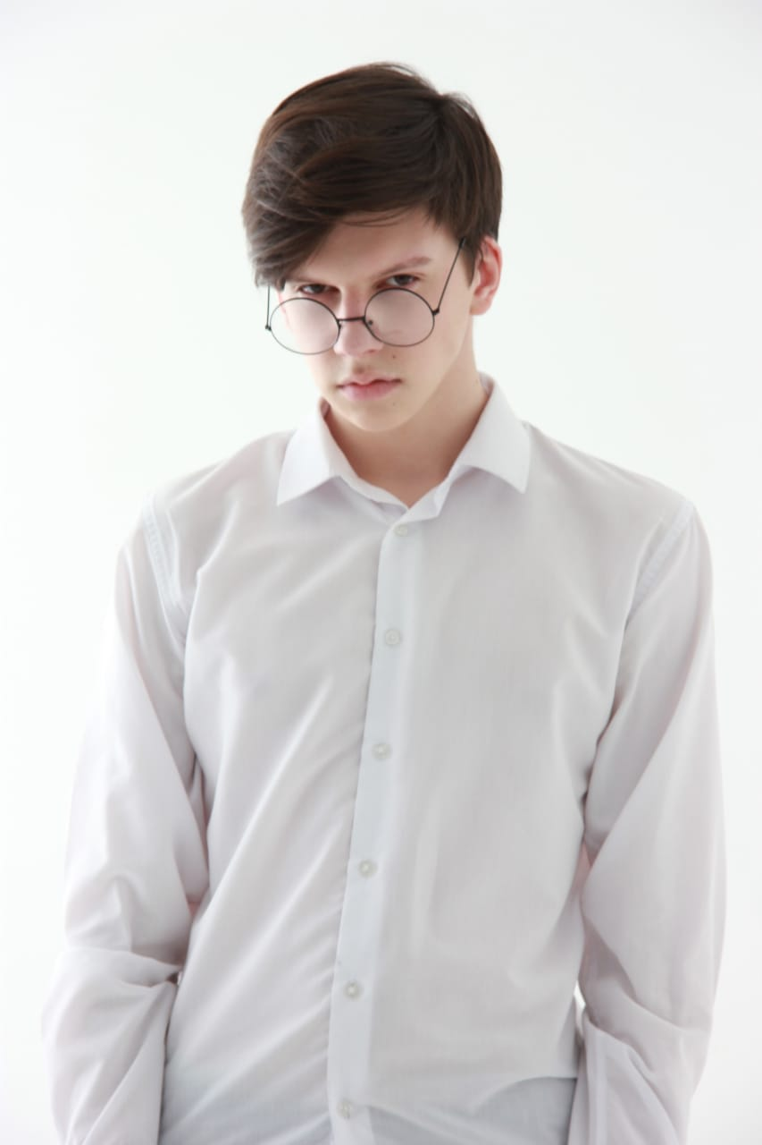
Я ученик 11 «А» класса МБОУ «Гимназия №21»! Приволжского района г. Казани

Slide 4
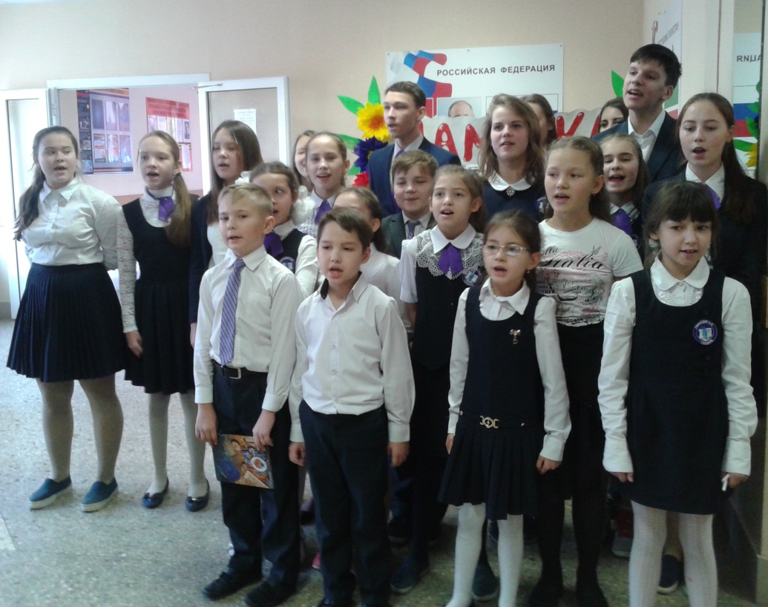
В гимназии проходят самые интересные, наполненные смыслом события, которые, я уверен, так или иначе влияют на моё будущее. Ведь недаром говорят, что будущее совершается сегодня!

Slide 5
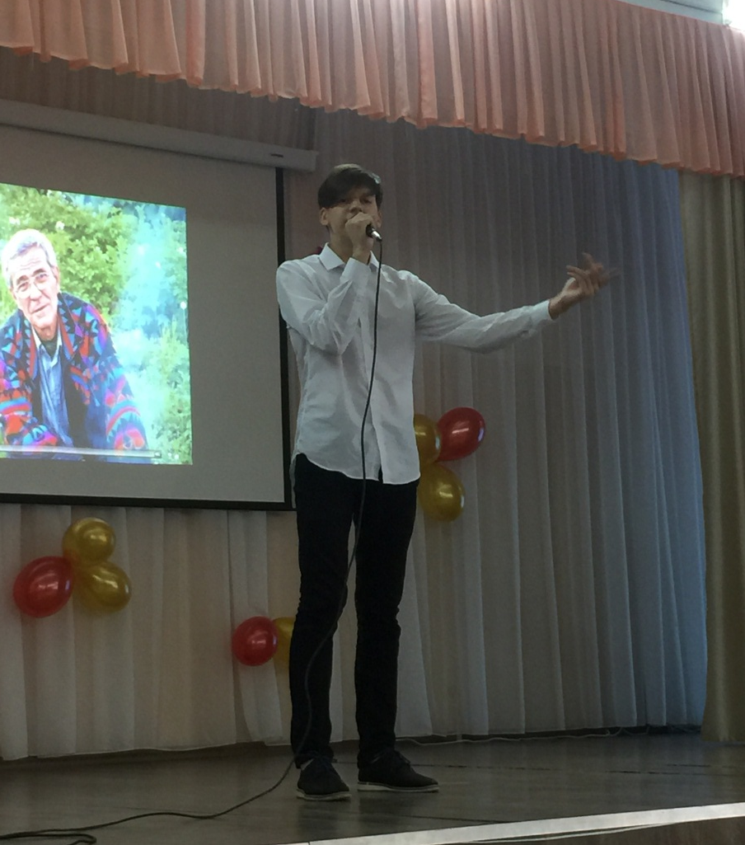
В свободное от учёбы время я занимаюсь вокалом в вокальной студии «Аллегро»

Slide 6
Наш вокальный коллектив «Аллегро», в котором я занимаюсь с 2016 года

Slide 7
Чтобы выразить свои эмоции, я танцую!

Slide 8
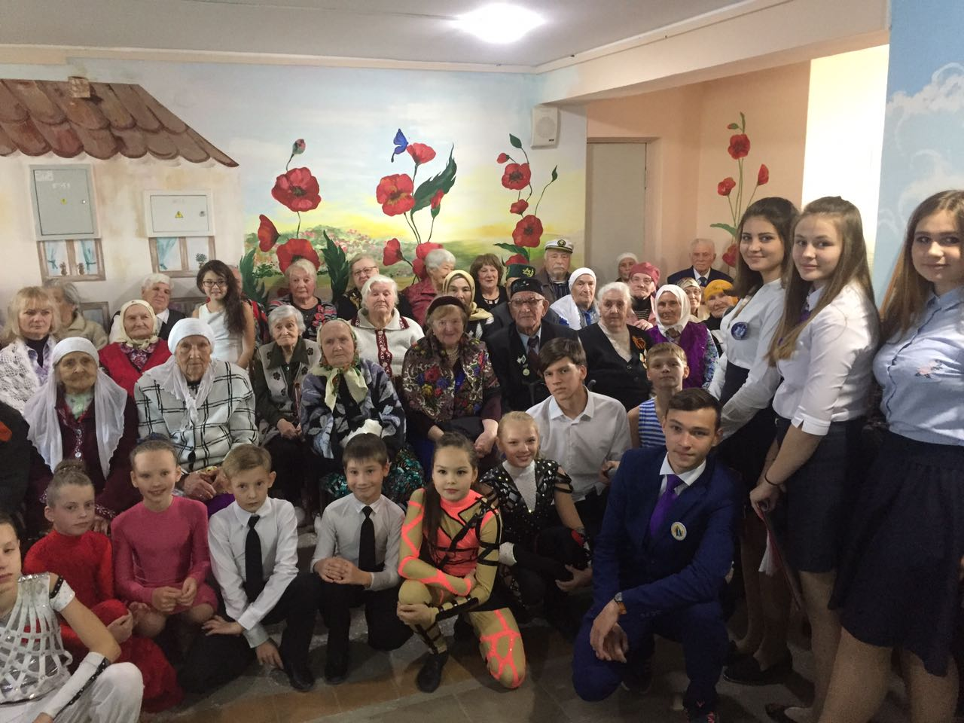
Я увлечён общественной работой в гимназии и за её пределами.
Я состою в общественной организации старшеклассников «Лидер»

Slide 9
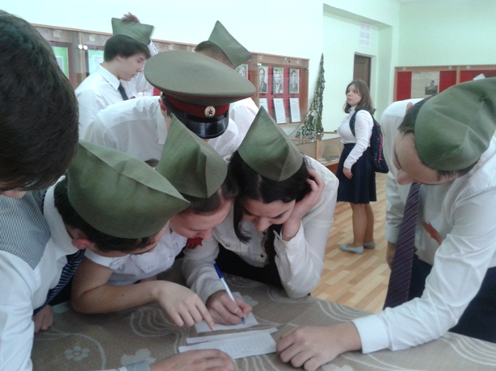
Я участвую в разных конкурсах! Не только в гимназии, но и за ее пределами.

Slide 10
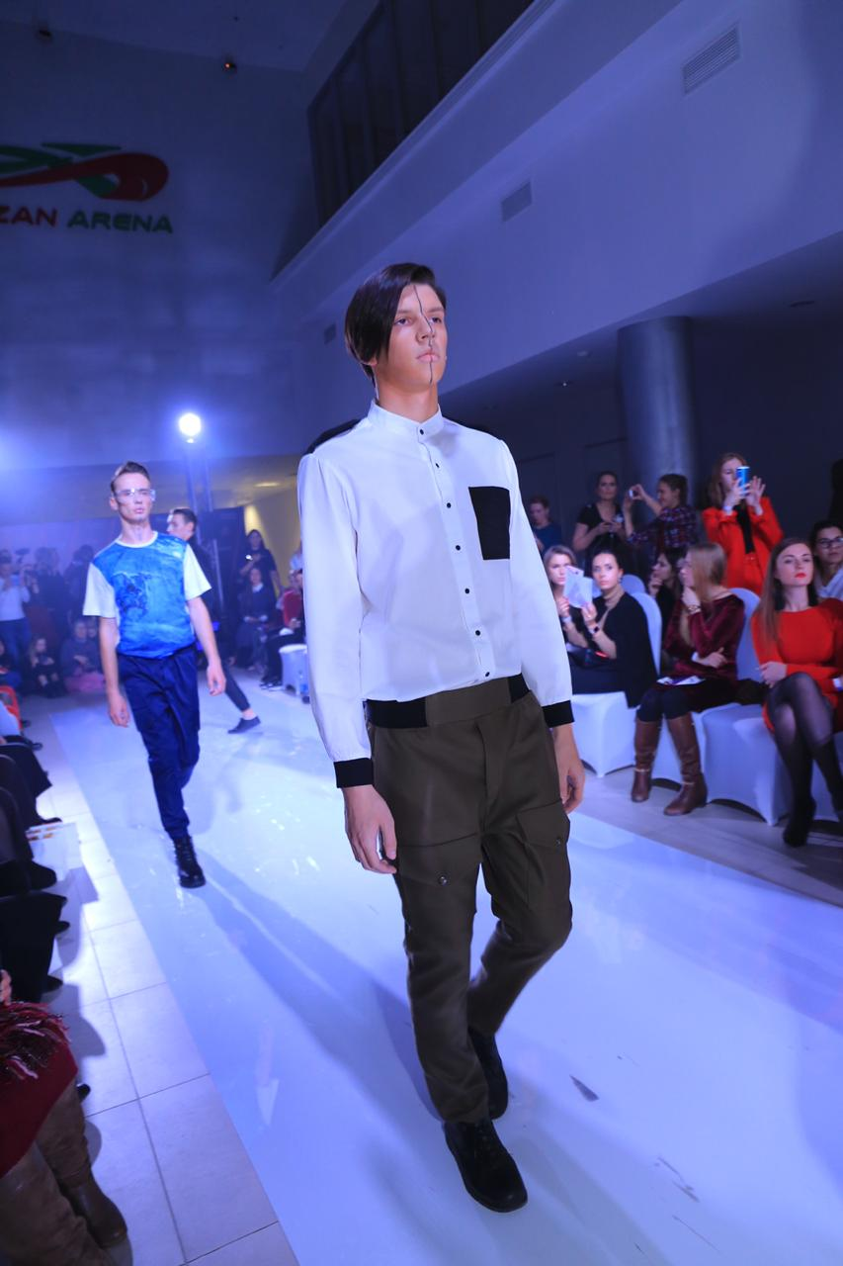
Также я обучаюсь в модельном агентстве и принимаю активное участие в показах мод.

Slide 11
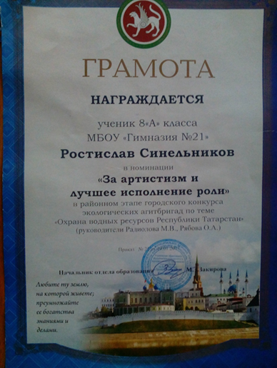
Мои усилия принесли мне успех!

Slide 12
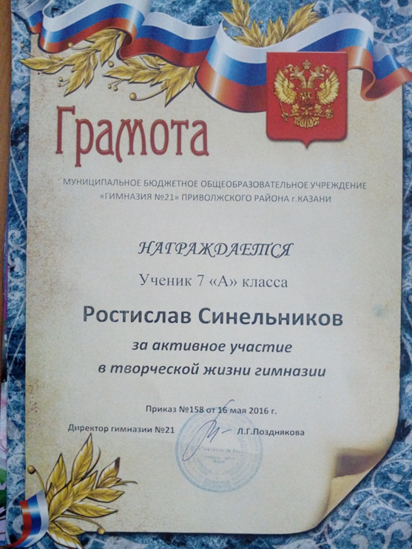

Slide 13
Мой девиз: «Победит не тот, кто сильнее, а тот, кто готов идти до конца».

Slide 14
СПАСИБО ЗА ВНИМАНИЕ!

